Slide 1


Valsts digitālā transformācija

Slide 2











Zaļa, apdzīvota, sadarbīga un digitalizēta Latvija
DABAS KAPITĀLS UN VIDE
REĢIONĀLĀ ATTĪSTĪBA
  Plānošanas reģioni valsts un pašvaldību sadarbībai
  Datos balstīti attīstības lēmumi
  Reģionāla pieeja valsts un ES investīciju plānošanā
  Saglabāta un uzlabota vides kvalitāte
  Sabiedrība un pašvaldības - vides pārvaldības virzītāji
  Bioloģiski daudzveidīga Latvijas daba
PAŠVALDĪBAS
  Horizontālā plānošana
  Trialoga platformu izveide
  Pašvaldību finansēšanas sistēmas transformācija
VALSTS DIGITĀLĀ TRANSFORMĀCIJA
KLIMATS UN APRITES EKONOMIKA
  Valsts IKT pārvaldības reforma
  Ērti pakalpojumi
  Digitālā ekonomika
  Klimatneitrāla Latvija 2050.g.
  Pārdomāta resursu izmantošana
  Dialogā un risku izvērtējumā balstītas vides politikas attīstīšana

Slide 3


REDZĒJUMS
PAR VARAM LOMU
DIGITĀLAJĀ EKOSISTĒMĀ
IZM
VM
Horizontāla Dtigitālās jomas pārvaldība
MK Digitālā komiteja
EkMin
Vīzijas izstrāde
Stratēģiskās prioritātes
SM
VK
IKT nozare
VARAM - Valsts CIO (Chief Information Officer)
  Pasaules klases valsts digitālo pakalpojumu pārvaldība
  Globālo iniciatīvu prioritātes
  Sadarbība ar nozari inovāciju iespējošanā
IeM IC
Valsts Digitālā aģentūra - Valsts CTO (Chief Technology Officer)
  IKT izcilības centrs
  Realizē stratēģiskos projektus
  Ceļ digitālo nozaru kompetenci
Realizācija
Infrastruktūra

Slide 4





VARAM digitālā misija
Būtiskākie valsts pakalpojumi iedzīvotājiem pieejami jebkurā vietā un laikā, digitālas pašapkalpošanās veidā
PLĀNOŠANA
EFEKTIVITĀTE
Reāllaika datos balstīta valsts ekonomikas, reģionālās politikas un pakalpojumu plānošana
Sabiedrības vērtībā balstīta valsts digitālo risinājumu portfeļa pārvaldība un investīcijas
SABIEDRĪBA
EKONOMIKA
Personalizēta valsts pakalpojumu piedāvāšana iedzīvotājiem, ar vienotu datu apmaiņu un sabiedrības "digitālo dvīni"
Latvijas digitālo pakalpojumu ekosistēma kā smilškaste jaunu un inovatīvu risinājumu aprobācijai, tālākam eksportam
Prioritārie virzieni

Slide 5
Sākam ar domāšanas maiņu
No decentralizētas digitalizācijas
Uz stratēģiski pārvaldītu valsts digitālo transformāciju
Un ekonomikas iespējošanu
  Fundamentālu procesu un pakalpojumu pārskatīšana, integrēšana un automatizācija, pilnvērtīgi izmantojot mūsdienu tehnoloģiju iespējas,
  Lai samazinātu iedzīvotāju saskarsmes laiku ar valsts iestādēm saņemot sev nepieciešamos pakalpojumus
  Vienlaikus samazinot kopējo valsts pārvaldes aparātu, kas veic administratīvas funkcijas
  Radot jaunus un inovatīvus digitālos risinājumus ar augstu eksporta potenciālu

Slide 6
Rīcības mērķa sasniegšanai 1/2
  01
  02
  03
  04
Valsts IKT pārvaldības reforma
Spēcīgs valsts digitālās kompetences centrs, kas ietver stratēģisko vadību (CIO) un arī realizāciju (CTO).
Iniciatīvu portfeļa izveidošana
Vienota, stratēģiska, mērāmos sabiedrības ieguvumos balstīta lielo iniciatīvu plānošana un prioritātes (CIO, MK Digitālā komiteja)
Datos balstīta pārvalde
Valsts sistēmu datu universāla savietojamība un agregācija, sabiedrības un indivīda digitālā dvīņa ieviešana (VARAM, VDA, EM)
Valsts pakalpojumu pārvaldības reforma
Skaidra atbildība valsts pārvaldē par procesu un pakalpojumu dizainu un uzlabošanu iedzīvotāju ertībām. (VK, TM, VARAM, nozaru ministrijas)

Slide 7
Rīcības mērķa sasniegšanai 2/2
  05
  06
  07
  08
Digitālā pieejamība
Ātrs internets un zināšanu atbalsts ikvienam iedzīvotājam (VARAM, SM)
No datiem uz inovācijām
Sabiedrības "digitālā dvīņa" datu pieejamība jaunām inovācijam, Latvija kā globāla valsts inovāciju smilškaste
Digitālās inovācijas
Privātā sektora inovāciju kapacitātes apzināšana augsta līmeņa risinājumu plānošanas stadijā (CIO)
No iepirkumiem uz eksporta
Uzlabota valsts iepirkumu politika IKT nozarē - plāšāks Inovāciju iepirkums un dalītas IP tiesības

Slide 8
Salīdzinājums ar citām ES dalībvalstīm (DESI) un Latvijas plāni

Slide 9
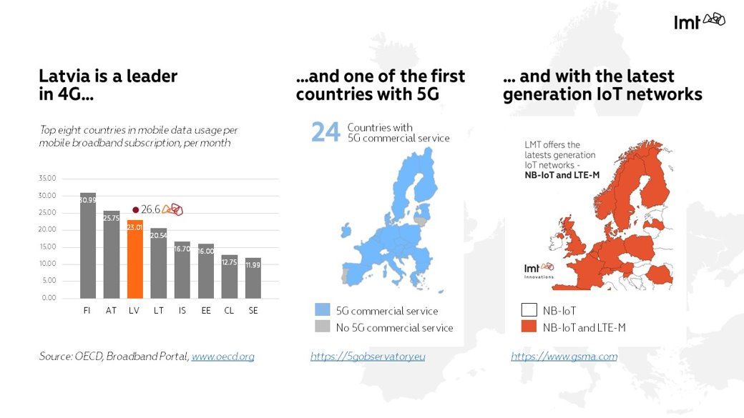
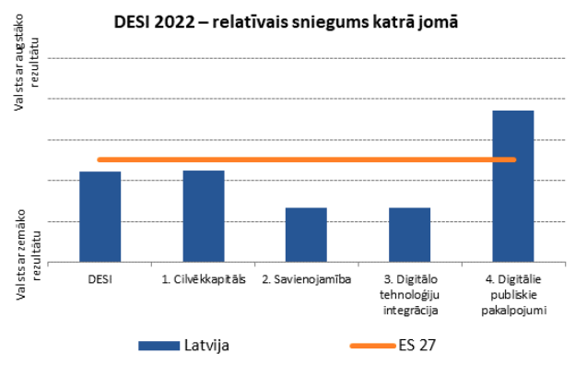
87%
4,6%
23%
EU vidēji 75%
ES vid 19% no IKT speciālistiem
ES vidējais 3,9%
Mobilā interneta izmantošana un ātrgaitas interneta pieejamība
5G gatavība un testēšanas iespējas
Valsts digitālo pakalpojumu pieejamība
IKT absolventi
Sievietes IKT speciālistes
Pamatlīmeņa Digitālās prasmes
51% (ES – 54%)
IKT speciālisti
3,8% (ES - 4,5%)
MvU ar digitālo intensitāti vismaz pamatlīmenī
38% (ES – 55%)

Slide 10





Nacionālā attīstības plāna uzdevumi digitālajai transformācijai 2021-27
ES savienojamības mērķiem atbilstoša platjoslas elektronisko sakaru tīkla izveidošana, attīstot “vidējās jūdzes” un “pēdējās jūdzes” elektronisko sakaru tīklu infrastruktūru … [315]
Mūsdienu tehnoloģiju un racionālas, resursu efektīvas, lietotājorientētas un atvērtas pārvaldības ieviešana, lai kvalitatīvi nodrošinātu publiskos pakalpojumus, ievērojot “primāri digitāls”, proaktīvas pakalpojumu sniegšanas un vienreizes principu… [316]
Fiziskās un digitālās vides pieejamības un piekļūstamības palielināšana valsts un pašvaldību infrastruktūrā, kā arī digitālo risinājumu izmantošanas veicināšana, paaugstinot iedzīvotāju digitālās prasmes, pilnveidojot elektroniskās identifikācijas un drošas elektroniskās parakstīšanās sistēmu … [317]
Kiberdrošibas pratības stiprināšana sabiedrībā, kiberdrošība visā valsts sistēmu, platformu un pakalpojumu dzīvescikla laikā, lai nepārtrauktību, integritāti un datu aizsardzību. Kiberdrošības novērtējums.
Digitālās ekonomikas un sabiedrības indekss (DESI)
Latvijas vieta ES:
2019-17
2024-15
2027–13
Notes:
[204] Digitālās transformācijas (digitalizācija, automatizācija, robotizācija, mākslīgais intelekts u. c.) sekmēšana uzņēmējdarbībā, t. sk. apstrādes rūpniecībā VARAM, EM Altum, pašvaldības, plānošanas reģioni VB, ES fondi, citi finanšu avoti Nominālais darba ražīgums uz vienu darba stundu Zināšanu un tehnoloģiju izlaide.
[242] Valsts pārvaldes rīcībā esošo datu saprātīga atvēršana, uzlabojot privātā sektora konkurētspēju un inovatīvu produktu un pakalpojumu izstrādi VARAM Visas ministrijas, pašvaldības VB Atvērto datu rādītājs (indekss) Digitālo tehnoloģiju integrācija.
[300] Latvija ir panākusi augstu līmeni valsts pārvaldes piedāvāto digitālo sabiedrisko pakalpojumu jomā, lai gan pastāv dažas nepilnības kvalitātes un atvērto datu pieejamības ziņā. Tomēr iedzīvotāju digitālās prasmes būs jāuzlabo, ja Latvija vēlas uzlabot uzņēmumu produktivitāti un digitālo tehnoloģiju integrāciju, jo uzņēmumi un cilvēki digitalizācijas iespējas neizmanto pietiekami produktīvi. Tāpat jāveicina sabiedrības izpratne par kiberdrošību, kas ļaus mazināt iespējamos kiberdrošības riskus un novērst kibernoziegumus. Lai nodrošinātu iedzīvotājiem iespējas ērti un laikus saņemt valsts un pašvaldību pakalpojumus, aizvien vairāk tiks izmantotas IT tehnoloģiju attīstības sniegtās priekšrocības, ieviešot principu “digitāls pēc noklusējuma”, jo elektroniskie pakalpojumi un risinājumi ir rentabli un bieži vien elastīgāki nekā klātienes pakalpojumi. Ikvienam elektroniskajam pakalpojumam un risinājumam pirms tā ieviešanas tiks veikts kiberdrošības risku izvērtējums, kā arī nodrošināta tā kiberdrošība visā tā dzīvescikla laikā, lai nodrošinātu pakalpojuma un risinājuma nepārtrauktību, integritāti un datu aizsardzību. Būtisks izaicinājums nākotnei ir atrast veidu, kā nodrošināt un uzlabot publisko pakalpojumu kvalitāti, drošību un pieejamību sabiedrībai, nepieaugot publiskā finansējuma apjomam, kas saistīts gan ar resursu pārdali jauniem pakalpojumiem, gan ar Latvijas teritorijas pieaugošo depopulāciju un nelabvēlīgo demogrāfisko situāciju.

Slide 11






Vīzija:
Latvijas digitālās transformācijas pamatnostādnes
Digitālās prasmes un izglītība
Digitālā drošība un uzticamība
Sakaru pieejamība un skaitļošanas resursi
Izveidota labvēlīga un moderna dzīves telpa, kas ir balstīta mūsdienu tehnoloģiju izmantošanā un attīstītās sabiedrības spējās savu labklājību un tautsaimniecības izaugsmi veidot efektīvi, pielietojot digitālo tehnoloģiju iespējas, kā arī attīstot radošo potenciālu.
Tautsaimniecības (t.sk. Valsts pārvaldes ) digitālā transformācija
Inovācijas, IKT industrija un IKT zinātne
Notes:
Nacionālā digitālās transformācijas vīzija ietvera spēkā esošās Latvijas digitālās transformācijas pamatnostādnēs. (digitālās transformācijas pamatnostādnes 2021.-2027.gadam). Slaidā iezīmēti arī pamatnostādņu rīcības virzieni.
Digitālās prasmes un izglītība
Pamatprasmes [paaiugstināt no 54 līdz 70%)
2. Digitālā drošība un uzticēšanās;
Digitālā identitāte, sistēmu drošība, kā arī – samazināts personu skaits, kuri atturas no darījumiem digitālā vidē dēļ bažām par drošību [samazināt 8% -> 5%)
3. Telekomunikāciju pakalpojumu pieejamība;
Galvenās maģistrāles un lielās pilsētas ar 5G pārklājumu
4. Tautsaimniecības (t.sk. valsts pārvaldes) digitālā transformācija;
Pilnīga pakalkpojumu digitāla pieejamība, arī veselības jomā. Iekļaujoša pieejamība – arī tiem, kas av uz tech uz Tu (VPVPKAC tīkls).
Uzņēmēju DT - pieaug uzņēmumu īpatsvars ar augstu digitālo intensitāti (14% -> 35%)
5. IKT inovāciju attīstība un komercializācija, industrija un zinātne;
Atbalsts viedpilsētām (pašvaldībās);
Industrijas un zinātnes atbalsts (detaļs – IZM)
Pašlaik tiek izstrādāts arī pamatnostādņu īstenošanas rīcības plāns, kuru plānots pieņemt tuvākajā laikā.
Pamatnostādnes nosaka kopēju politiku valsts pārvaldes, ekonomikas un sabiedrības digitālajai attīstībai.
Tas nodrošinās iespēju apgūt nepieciešamās prasmes ikvienam iedzīvotājam jebkurā dzīves posmā atbilstoši nepieciešamībai izmantot digitālās transformācijas sniegtās iespējas, nodrošinot uzņēmumiem piemērotu digitālo vidi, kas uzlabos uzņēmumu spēju izstrādāt konkurētspējīgākus pakalpojumus, risinājumus un ekosistēmas.
Pamatnostādnēs definētā politika sasaistās arī ar valdības rīcības plānu, ieviešot un strādājot pie tādām būtiskām aktivitātēm kā valsts pakalpojumu pieejamība un reformas īstenošana, IKT arhitektūras pilnveide un optimizācija, datu koplietošana valsts un privātajā sektorā, iedzīvotāju pamata prasmju pilnveide, kā arī digitālo projektu attīstības un īstenošanas, sekmējot investīciju piesaisti digitālās jomas attīstībai.

Slide 12
Pamatnostādnēs formulētie galvenie sasniedzamie rezultāti
70%
5%
90%
43%
8%
75%
35%
6
4
Personas ar vismaz pamata digitālajām prasmēm
14%
Bažas par drošību, kas attur no darījumiem digitālā vidē
(Interneta lietotāji)
2
Vienotais pakalpojumu centru tīkls
(% No teritorijas)
0
Uzņēmējdarbības digitālā intensitāte
(Uzņēmumi ar augstu digitālo tehnoloģiju izmantošanas līmeni)
Valsts IKT koplietošanas kompetences centri
Pilsētas ar 5G pārklājumu
2027
2019

Slide 13
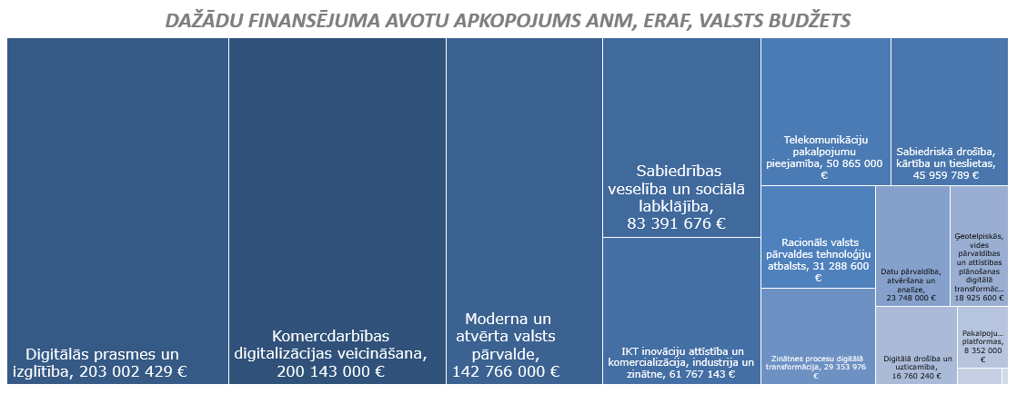
Pamatnostādņu īstenošanas finansējums 2021-2027

Slide 14
Atjaunošanas un noturības mehānisma Latvijas plāna digitālā komponente

Slide 15




Atjaunošanas un noturības mehānisma Latvijas plāna digitālā komponente
Valsts pārvaldes digitālā transformācija
Uzņēmumu digitalizācija un inovācijas
Digitālās prasmes
Telco (5G) +“pēdējā jūdze”
16,5 M
128 M
125 M
95 M

Slide 16
ANM 2. komponentes “Digitālā transformācija” investīcijas
REF. VIRZIENS | INVESTĪCIJAS | ATBILD.
Pārvaldes digitālā transformācija VARAM | 2.1.1.1.i. Pārvaldes modernizācija un pakalpojumu digitālā transformācija | VARAM
 | 2.1.2.1.i. Pārvaldes centralizētās platformas un sistēmas
 | 2.1.2.2.i. Latvijas nacionālais federētais mākonis
 | 2.1.3.1.i. Datu pieejamība, koplietošana un analītika
Komersantu digitalizācija EM | 2.2.1.1.i. Atbalsts Digitālo inovāciju centru un reģionālo kontaktpunktu izveidei | EM
 | 2.2.1.2.i. Atbalsts procesu digitalizācijai komercdarbībā
 | 2.2.1.3.i. Atbalsts jaunu produktu un pakalpojumu ieviešanai uzņēmējdarbībā
 | 2.2.1.4.i. Finanšu instrumenti komersantu digitālās transformācijas veicināšanai
 | 2.2.1.5.i. Mediju nozares uzņēmumu digitālās transformācijas veicināšana
Digitālās prasmes IZM | 2.3.1.1.i. Augsta līmeņa digitālo prasmju apguves nodrošināšana | IZM
 | 2.3.1.2.i. Uzņēmumu digitālo pamatprasmju attīstība
 | 2.3.1.3.i. Pašvadītas IKT speciālistu mācību pieejas attīstība
 | 2.3.1.4.i. Individuālo mācību kontu pieejas attīstība
 | 2.3.2.1.i. Digitālās prasmes iedzīvotājiem, t.sk. jauniešiem | IZM, VARAM
 | 2.3.2.2.i. Valsts un pašvaldību digitālās transformācijas prasmju un spēju attīstība | VARAM, VK
 | 2.3.2.3.i. Digitālās plaisas mazināšana sociāli neaizsargātajiem izglītojamajiem un izglītības iestādēs | IZM
Komunikāciju infrastruktūra SM | 2.4.1.1.i. Pasīvās infrastruktūras izbūve Via Baltica koridorā 5G pārklājuma nodrošināšanai | SM
 | 2.4.1.2.i. Platjoslas jeb ļoti augstas veiktspējas tīklu “pēdējās jūdzes” infrastruktūras attīstībā

Slide 17



VALSTS PĀRVALDES DIGITĀLĀ TRANSFORMĀCIJA (128 M)
PAKALPOJUMI
KONSOLIDĀCIJA
DATI
Valsts pārvaldes un pakalpojumu digitālā transformācija
Tautsaimniecības datu un datu pakalpojumi attīstība
Valsts IKT resursu efektivitāte un sadarbspēja
2.1.1.1.i. Valsts procesu un pakalpojumu modernizācija
2.1.2.2.i. Skaitļošanas resursu konsolidācija, Valsts datu apstrādes (federētais) mākonis
2.1.2.1.i. Pārvaldes (t.sk. pašvaldību) centralizētās platformas un sistēmas
2.1.3.1.i. Datu pieejamība koplietošana un analītika
2.1.3.1.i. Nacionālā datu koplietošanas platforma
Notes:
Datu un digitālo pakalpojumu ekonomikas attīstības sekmēšana​
Augstvērtīgu datu pieejamība ​
Datu koplietošana, iekļaušanās ES datu telpā​
Personas vadīta datu izmantošana​
​
Valsts pārvaldes un pakalpojumu digitālā transformācija​
Modernizēti un proaktīvi valsts pakalpojumi​
Automatizācija un atvēršana privātajam sektoram​
Vienots digitālo pakalpojumu punktu tīkls​
Valsts IKT resursu izmantošanas efektivi-tātes un sadarbspējas paaugstināšana.​
IKT kompetenču un infrastruktūras konsolidācija​
Koplietošanas pakalpojumi un risinājumi ​

Slide 18
VALSTS PĀRVALDES DIGITĀLĀ TRANSFORMĀCIJA (128 M)
1. Valsts pakalpojumu platformu attīstība
(VARAM, FM, EM, IeM) 27 M
4. Valsts pārvaldes resursu pārvaldība
(Valsts kanceleja, FM) 19 M
7. Pašvaldību koplietošanas platformas
(VARAM, Pašvaldības) 21 M
2. Datu pārvaldības attīstība
(VARAM, FM, IZM, SM, VM, ZM) 28 M
5. E-lietas programma
(TM, IeM, Prokuratūra) 10,5 M
8. Ārpus programmām
(VARAM, CVK, KM/AM) 8 M
3. Valsts pārvaldes IKT infrastruktūra attīstība
(SM, IeM, KM, ZM) 12,5 M
6. Kultūras nozares projekti
(KM) 3,5 M
Notes:
Datu un digitālo pakalpojumu ekonomikas attīstības sekmēšana​
Augstvērtīgu datu pieejamība ​
Datu koplietošana, iekļaušanās ES datu telpā​
Personas vadīta datu izmantošana​
​
Valsts pārvaldes un pakalpojumu digitālā transformācija​
Modernizēti un proaktīvi valsts pakalpojumi​
Automatizācija un atvēršana privātajam sektoram​
Vienots digitālo pakalpojumu punktu tīkls​
Valsts IKT resursu izmantošanas efektivi-tātes un sadarbspējas paaugstināšana.​
IKT kompetenču un infrastruktūras konsolidācija​
Koplietošanas pakalpojumi un risinājumi ​

Slide 19

Atveseļošanas fonda investīcijas un sasniedzamie rezultāti izglītībā un zinātnē
NEVIENLĪDZĪBAS MAZINĀŠANA
DIGITĀLĀ TRANSFORMĀCIJA
EKONOMIKAS TRANSFORMĀCIJA UN PRODUKTIVITĀTES REFORMA
DIGITĀLĀ TRANSFORMĀCIJA
DIGITĀLĀ TRANSFORMĀCIJA
VIDUSSKOLU TĪKLS
DIGITĀLĀS PRASMES
AUGSTSKOLU PĀRVALDĪBA, P&I KAPACITĀTE
VIEDIERĪCES SKOLĒNIEM, INTERNETS SKOLĀM
ATVĒRTĀ ZINĀTNE
30.7M
79.8M/IZM 39M
15M
3.4M
2.3.1.r. Ilgtspējīgas un sociāli atbildīgas atbalsta sistēmas pieaugušo izglītībai attīstība
82.5M
3.1.1.r. Administratīvi teritoriālā reforma
5.2.1.r. Augstākās izglītības un zinātnes izcilības un pārvaldības reforma
2.3.2.r. Digitālās prasmes sabiedrības un pārvaldes digitālajai transformācijai
2.3.2.r. Digitālās prasmes sabiedrības un pārvaldes digitālajai transformācijai
2.3.2.r. Digitālās prasmes sabiedrības un pārvaldes digitālajai transformācijai
Investīcijas infrastruktūrā, aprīkojumā, tehnoloģijās 15-20 reģionāli nozīmīgās pamatskolās (reorganizētas vidusskolas), sekmējot vidusskolu tīkla sakārtošanu jaunajās pašvaldībās
Investīcijas P&I, kas nostiprina augstskolu un zinātnisko institūciju stratēģisko specializāciju un sadarbību ar industriju, piesaista jaunus zinātniekus un pasniedzējus,
investīcijas tehnoloģijās un koplietošanas risinājumos, izcilības iniciatīvās
Investīcijas iedzīvotāju digitālajās prasmēs,
uzņēmumu pasūtītās mācībās,
publiskās pārvaldes, kā arī
augsta līmeņa digitālajās prasmēs
(IZM, EM, VARAM, VK)
Investīcijas viedierīču iegādei izglītības iestādēm datoru pieejamības nodrošināšanai sociāla riska grupu bērniem un
Investīcijas digitalizācijas risinājumos un standartos pētniecības datu (tostarp tehnoloģiju) publiskai pieejamībai un koplietošanai
atbalstītajās pašvaldībās nodrošināta pieeja kvalitatīvai izglītībai:
vidusskolas atbilst vidējās izglītības kvalitātes un kvantitatīvajiem kritērijiem;
stiprināts ilgtspējīgu pamatskolu tīkls, investējot vismaz 20 pamatskolās
120 000 iedzīvotāju pilnveidojuši prasmes, tostarp:
nodrošināts atbalsts digitālo prasmju apguvei vismaz 3000 uzņēmumu;
vismaz 3000 apguvuši augsta līmeņa digitālās prasmes;
Vismaz 50 tk. Iedzīvotāju apguvuši digitālās pamata prasmes;
Izveidoti atbalsta instrumenti pieaugušo izglītībai (IMK, Prasmju fondi)
315 akadēmiskās karjeras granti P&I cilvēkresursu stiprināšanai.
90 pētniecības granti ekonomikas izaugsmei un atveseļošanai.
4-6 konsolidācijas un pārmaiņu granti izcilībai, ilgtspējai un reģionāla līmeņa ietekmei uz izaugsmi.
Nodrošināta vismaz 22 000 viedierīču iegāde, nostiprinot skolu “datoru bibliotēkas” mācību efektivitātes uzlabošanai un nevienlīdzības samazināšanai, nodrošinot datoru pieejamību izglītojamamjiem, kam tas nepieciešams mācību procesam.
Nodrošināta datu atvēršana sabiedrībai un to efektīva lietošana, tostarp a) izveidoti 20 datu kuratori zinātniskajās institūcijās, b) izveidots atvērtās zinātnes monitoringa panelis, c) ieviesti pētniecības datu pārvaldības plāni visās valsts finansētajās pētniecības programmās.
Notes:
Augsta līmeņa digitālās prasmes:
1) MK noteikumi https://likumi.lv/ta/id/334037-eiropas-savienibas-atveselosanas-un-noturibas-mehanisma-plana-2-komponentes-digitala-transformacija-23-reformu-un-investiciju-virziena-digitalas-prasmes-231r-reformas-ilgtspejigas-un-sociali-atbildigas-atbalsta-sistemas-pieauguso-izglitibai-attistiba-2311i-investicijas-augsta-limena-digitalo-prasmju-apguves-nodrosinasana-istenosanas-noteikumi
2) Investīcijas augsta līmeņa digitālās prasmēs tiem veiktas 3 jomās: a) augstas veiktspējas skaitļošanas tehnoloģiju jomā; b) valodu tehnoloģiju jomā; c) kvantu tehnoloģiju jomā;
3) Mērķis - vismaz 3000 apmācīti speciālisti un studenti, izstrādāti studiju moduļi – vismaz 14.
Atvērtā zinātne MK noteikumu projekts
https://vktap.mk.gov.lv/legal_acts/headers/0346ddca-01f8-43e0-809d-2fc45ef7f537

Slide 20



UZŅĒMĒJU DIGITĀLĀ TRANSFORMĀCIJA (183 M)
PRASMES
DIGITĀLAIS PRSMES
PROGRAMMATŪRAS
GRANTI JAUNIEM IT RISINĀJUMIEM
JAUNI PRODUKTI
INOVATĪVU PRODUKTU ATTĪSTĪBA
DIC
IZPRATNES VEICINĀŠANA
INDUSTRIJA 4.0
FINANŠU INSTRUMENTI RŪPNIECĪBAS SEKTORAM
UZŅĒMĒJDARBĪAS VIDE
(E-ČEKI, E-PAVADZĪMES, E-CMR)
REĢIONĀLS TVĒRUMS
LAI VEICINĀTU LATVIJAS EKONOMIKAS DIGITĀLO PĀRVEIDI, IR SVARĪGI ARĪ TURPMĀK PALIELINĀT IZPRATNI PAR TO, CIK SVARĪGA IR MVK DIGITALIZĀCIJA, UN PASTIPRINĀT PAŠREIZĒJOS CENTIENUS, LAI VARĒTU IZMANTOT VISUS IEGUVUMUS NO DIGITĀLO TEHNOLOĢIJU IEVIEŠANAS UZŅĒMUMOS (DESI).

Slide 21
Digitālā transformācija Latvijā:
Satiksmes ministrijas prioritātes sakaru nozarē 2023.gadā
Agnese Zariņa
Satiksmes ministrijas Sakaru departamenta direktores vietniece,
Elektronisko sakaru un pasta nodaļas vadītāja
Saeimas Ilgtspējīgas attīstības komisijas sēde 15.02.2023.

Slide 22
Platjoslas jeb ļoti augstas veiktspējas tīklu “pēdējās jūdzes” infrastruktūras attīstība
Plānotās darbības: atklāta konkursa rezultātā izvēlēts elektronisko sakaru komersants izveidos ļoti augstas veiktspējas tīklu “pēdējās jūdzes” (vismaz 100 Mbit/s) pieslēgumus mājsaimniecībās, uzņēmumos, izglītības iestādēs, slimnīcās un citās sabiedriskajās ēkās.
Uzsākta valsts atbalsta programmas un MK noteikumu saskaņošana nacionālajā līmenī, pēc kuras attiecīgi dokumenti tiks virzīti EK lēmuma pieņemšanai par saderību ar ES iekšējo tirgu
Finansējums 12.7 milj. EUR, t.sk.:
ANM - 4 milj. EUR;
ERAF - 8.7 milj. EUR.
Rezultāti: 4600 mājsaimniecību, uzņēmumu, izglītības iestāžu, slimnīcu un citu sabiedrisko ēku skaits, kuriem pieejami platjoslas pieslēgumi ļoti augstas veikstpējas tīklam (t.sk. 1500 līdz 31.12.2025.; 3100 līdz 31.12.2029.)

Slide 23
5G atbalstošās infrastruktūras izbūve gar autoceļu Via Baltica
Plānotās darbības: tiks izveidota pasīvā elektronisko sakaru infrastruktūra (optisko kabeļu tīkls, mobilo sakaru torņi un elektrolīniju pieslēgumi), kas atbalstīs nepārtraukta mobilo sakaru tīkla 5G pārklājuma nodrošināšanu autoceļā Via Baltica Latvijas teritorijā.
Valsts atbalsta programma, t.sk. MK noteikumi ir iesniegti EK lēmuma pieņemšanai par saderību ar ES iekšējo tirgu
Finansējums ~16.9 milj. EUR, t.sk.:
ANM – 12.5 milj. EUR;
ERAF - 4.4 milj. EUR.
Rezultāti: 100% Optisko tīklu pieejamība Via Baltica trasē līdz 31.12.2025.

Slide 24
Platjoslas pieejamības ģeogrāfiskās informācijas sistēmas (PPĢIS) izveide
Plānotās darbības: saskaņā ar Eiropas Parlamenta un Padomes 11.12.2018. direktīvu 2018/1972 par Eiropas Elektronisko sakaru kodeksa izveidi un Elektronisko sakaru likumu ir jāizveido platjoslas pieejamības ģeogrāfiskās informācijas sistēma.
SM ar VAS “Elektroniskie sakari” 2020.gadā noslēdza deleģēšanas līgumu;
VAS “Elektroniskie sakari” ir izstrādājusi PPĢIS tehnisko specifikāciju un izveidojis testa un izstrādes vides;
Šobrīd notiek pretendenta atlase PPĢIS izstrādes veikšanai.
Finansējums no valsts budžeta ~575 tūkst. EUR izveide, ~110 tūkst. EUR gadā uzturēšana
Rezultāti: nodrošināts elektronisko sakaru pārklājuma kartējums līdz 21.12.2023.

Slide 25
Paldies!

